Slide 1
Economia aziendale
Azienda: definizione e classificazione
L’impresa ed il suo ambiente
Strategia e pianificazione
Organizzazione aziendale
Le aree funzionali
Progettazione organizzativa

Slide 2
L’organizzazione
Sistema complesso di persone,
Associate per il conseguimento di uno scopo unitario,
Fra cui sono divise le attività da svolgere,
Secondo certe norme,
Stabilendo a tal fine dei ruoli,
Collegati tra loro in modo gerarchico,
In rapporto dinamico con l’ambiente esterno
Non esiste un modello di organizzazione valido universalmente.
E’ tuttavia possibile selezionare un numero limitato di possibilità
tra le quali scegliere in base a criteri di
coerenza interna (tra variabili decisionali) e esterna (con variabili ambientali e contesto)
Notes:
In letteratura si trova una gamma estremamente ampia di definizioni di organizzazione.
“… un set di relazioni sociali stabili create(…) per realizzare durevolmente fini ed obiettivi specifici …” (STINCHOMBE, 1965)
“… un contenitore di conoscenze relative alle attività d’azienda, temporaneamente incarnate nei dipendenti in un dato momento …” (BAUM -SINGH, 1994)
Quasi tutte presentano una serie di concetti ricorrenti, presentati nella slide
Le organizzazioni sono entità sociali guidate da obiettivi, progettate come sistemi di attività deliberatamente strutturate e coordinate che interagiscono con l’ambiente esterno. L’organizzazione è uno strumento sociale creato dagli individui per raggiungere obiettivi determinati attraverso la collaborazione. Richiedono:
Un gruppo
Uno scopo
La volontà di cooperare
Un ordine interno
L’elemento chiave di un’organizzazione non è un edificio o un insieme di politiche e procedure; le organizzazioni sono fatte di PERSONE e dalle loro reciproche relazioni. Un’organizzazione esiste quando le persone interagiscono le une con le altre nell’esercizio di funzioni che aiutano a conseguire gli obiettivi. I manager coordinano deliberatamente le strutture organizzative per raggiungere i fini dell’organizzazione. Un’organizzazione non può esistere senza l’interazione con clienti, fornitori, concorrenti, e gli altri elementi dell’ambiente esterno.
Le organizzazioni:
mettono insieme risorse per raggiungere gli obiettivi ed i risultati desiderati
Producono beni e servizi in maniera efficiente
Facilitano l’innovazione
Utilizzano moderne tecnologie computer-based
Si adattano all’ambiente in trasformazione e lo influenzano
Creano valore per gli azionisti, i clienti ed i dipendenti
Conciliano le sfide attuali di motivazione, etica e di management delle diversità con esigenze di maggiore coordinamento delle risorse umane

Slide 3
SISTEMA COMPLESSO …
Persone
Relazioni
Gruppi
Idee
Immagini
Culture
Bisogni
Ambiente
Mercato
Condizioni
Vincoli
Leggi
Risorse
Minacce
Obiettivi
Tecnologie
Capitali
Know-how
Informazioni
Processi
Poteri
Struttura
Procedure
…
Notes:
La dimensione complessità introduce un ulteriore modo di vedere il “fare organizzazione”, legato non tanto all’approccio tradizionale dell’organizzare come “semplificare” (parcellizzazione e divisione verticale ed orizzontale del lavoro), quanto ad un approccio sempre complessivo, via via più focalizzato su ambiti più specifici e ristretti, ovvero al fare organizzazione come processo di scomposizione, suddivisione verticale di:
- Compiti;
- Obiettivi
- Autorità
- Responsabilità
ai diversi livelli, in modo coerente. Fare organizzazione significa dunque migliorare il livello della coerenza orizzontale e verticale tra le variabili, ovvero per avere una buona organizzazione i diversi processi di scomposizione dovranno procedere in modo coerente e bilanciato. Spesso tuttavia questo non succede (vengono assegnati a persone dei compiti senza chiarire qual è lo scopo/obiettivo)

Slide 4
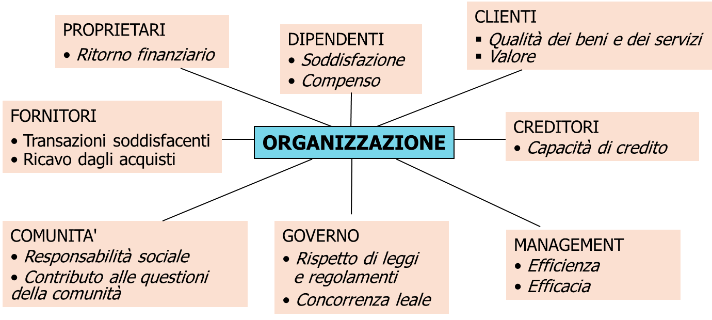
… DI PERSONE …
Stakeholder: gruppo interno o esterno all’organizzazione interessato alla performance dell’organizzazione stessa
Notes:
All’interno dell’organizzazione, la presenza di persone comporta la decisione di quanto accettare di AUTONOMIA, diversità di comportamenti, rispetto a quanto richiedere di CONFORMITA’, ovvero di rispetto di norme prescritte, da parte dei membri dell’organizzazione, come esigenza dell’organizzazione stessa.

Slide 5
… ASSOCIATE PER IL CONSEGUIMENTO DI UNO SCOPO UNITARIO …
Task: complesso di attività/fini da perseguire che l’organizzazione deve svolgere per giustificarsi e sopravvivere, scopo o obiettivo di fondo attorno a cui l’organizzazione stessa è costituita.
Il task definisce per un’organizzazione complessa (o per una sub-unità):
Cosa fare
Come
Con che risultati
Come conservare nel tempo la capacità di realizzazione
Coerenza tra task individuali, task dell’organizzazione e task dei gruppi
Il task di un’azienda è estremamente soggettivo e diversificato
Il task viene influenzato dall’ambiente esterno (vincoli, priorità modalità di realizzazione, risorse disponibili, etc.)
Notes:
E’ in sostanza il compito/obiettivo per lo svolgimento del quale l’organizzazione è stata creata e continua ad esistere. Rappresenta il complesso di attività/fini da perseguire che l’organizzazione deve svolgere per giustificarsi e sopravvivere.
Non sempre il task è esplicito e quindi va ricostruito con una apposita analisi. Possono poi esserci delle diversità fra task prescritto, task rilevato dalle analisi e task recepito dai diversi responsabili.
Il task è estremamente soggettivo e diversificato così che non esiste un’organizzazione ottimale a priori ma la migliore organizzazione è quella che meglio consente di realizzare il task.
Sul task ha notevole influenza l’ambiente esterno che pone vincoli ed influenza:
La definizione stessa del task
Le priorità dei compiti
I modi di realizzarlo
Le risorse disponibili e le loro condizioni d’uso
Si aprono quindi due problemi: quello della misura della capacità di un’organizzazione di realizzare il suo task e quello dell’analisi del rapporto organizzazione/ambiente

Slide 6
… FRA CUI SONO DIVISE LE ATTIVITÀ DA SVOLGERE …
“Un uomo tira il filo del metallo, un altro lo tende, un terzo lo taglia, un quarto lo appunta, un quinto lo arrotola all’estremità in cui deve farsi la testa; farne la testa richiede due o tre operazioni distinte; collocarla è un’operazione speciale; pulire gli spilli è un’altra ancora ed un’altra ancora è il disporli entro la carta…. In una fabbrica di spilli 10 persone specializzate arrivano a produrre giornalmente 4800 spilli a testa. Se invece essi avessero lavorato separatamente ed indipendentemente l’uno dall’altro e senza che nessuno di loro fosse stato addestrato a questo mestiere particolare ciascuno di loro non avrebbe potuto certamente fabbricare venti spilli al giorno e forse neanche uno”.
Adam Smith da “An Inquiry into the Nature and Causes of the Wealth of Nations”, 1776
COORDINAMENTO
DIVISIONE DEL LAVORO
Scomposizione di un compito complesso in singole attività più semplici
Assegnazione di ciascuna attività ad un singolo individuo o ad un gruppo di individui
SPECIALIZZAZIONE
Ogni compito è affidato a chi lo può svolgere meglio
La ripetizione del compito produce esperienza ed apprendimento
L’esperienza suggerisce innovazione
Notes:
La divisione del lavoro genera la necessità di coordinare le persone all’interno delle varie unità org. e le varie unità org. tra di loro. Il coordinamento riguarda:
La coerenza degli obiettivi
La modalità di realizzazione (economicità, omogeneità)
Il tempo (per le attività collegate)
COORDINARE SIGNIFICA collegare i singoli compiti, sia a livello di programmazione, sia a livello di controllo, in modo che, indipendentemente da chi e da quando li svolge:
Siano svolti sempre nello stesso modo
Siano svolti nel modo più economico
Non si creino discontinuità nel tempo (Bernardi, Sordi, 1979)
I FATTORI che determinano l’esigenza di coordinamento sono:
Il grado di differenziazione fra le unità
L’interdipendenza tra le unità
L’incertezza del compito (complessità funzioni assolte dall’unità)
Le dimensioni delle unità organizzative (numerosità delle unità)

Slide 7
Il caso Ceramics Inc.
Fino ad allora la Signora Raku era stata una tranquilla casalinga con l’hobby della ceramica. Tutto cominciò quando una conoscente che aveva un piccolo negozio di artigianato vedendo tre suoi vasi ne rimase colpita e chiese alla signora Raku di lasciarglieli mettere in vendita nel negozio. In capo ad una settimana erano stati venduti. La Signora Raku decise così di aprire un piccolo laboratorio di ceramica nello scantinato della sua abitazione. Ciò richiedeva lo svolgimento di alcuni compiti diversi: impastare l’argilla, modellare i vasi, decorarli quando erano semiasciutti, prepararli e applicare le vernici e infine cuocerli in forno. Il coordinamento di questi compiti era semplicissimo: la signora Raku li svolgeva tutti da sola.
I problemi sorsero a seguito di due fatti: la sua ambizione sfrenata e l’oggettiva bellezza dei suoi vasi. Gli ordini fioccarono e superarono presto la sua capacità di produzione. La signora Raku assunse allora un’assistente, la signorina Bisque, desiderosa di apprendere l’arte della ceramica. La signora Raku fu costretta a dividere il lavoro. Infatti, i negozi artigianali chiedevano che i vasi fossero creati effettivamente dalla signora Raku e si decise dunque che la Bisque avrebbe pesato e impastato l’argilla e preparato le vernici, mentre la signora Raku avrebbe effettivamente modellato e dipinto i vasi. Ciò richiedeva però un coordinamento, problema invero limitato, visto che riguardava solo due persone, che potevano comunicare tra loro in modo diretto e informale.
La soluzione funzionò così bene che presto gli ordini sommersero nuovamente la signora Raku, la quale decise di trasferire la sede dell’attività in uno spazio più grande. Inoltre, ella si rese conto che occorrevano più assistenti. Questa volta, tuttavia, prevedendo che in futuro questi assistenti avrebbero dovuto modellare i vasi, la signora Raku decise di assumerli operando una selezione tra i diplomati di una nota scuola di ceramica. Di conseguenza, mentre per addestrare la signorina Bisque era stata necessario del tempo, i tre nuovi assistenti erano già a conoscenza di ciò che dovevano fare e si inserirono rapidamente. Anche con cinque persone il coordinamento risultò semplice.
Quando però furono introdotti altri due assistenti i problemi di coordinamento cominciarono a porsi: un giorno la Bisque inciampò su un barattolo di vernice e ruppe diversi vasi. Un altro giorno la Raku aprendo il forno si accorse che per errore tutti i vasi erano stati verniciati di rosso e non di verde come richiesto da un cliente.
A questo punto la Signora Raku si rese conto che sette persone in un laboratorio non potevano essere coordinate in modo semplicemente informale. A peggiorare le cose, concorreva il fatto che la Signora Raku spendeva sempre più tempo nei contatti con i clienti. In realtà in quel periodo era più facile trovarla con un vestito di sartoria nello studio o nel negozio di un cliente piuttosto che con un paio di jeans in laboratorio. Nominò dunque la signorina Bisque capo del laboratorio: ella doveva a tempo pieno attribuire compiti specifici agli assistenti e coordinarne il lavoro. Il laboratorio continuo ad ampliarsi e assunse il nome di Ceramics Inc. Fu assunto un esperto di problemi del lavoro che suggerì cambiamenti secondo i quali ogni persona doveva essere specializzata e svolgere un solo compito per una sola delle ormai numerose linee di prodotto (vasi, posacenere, portavasi, animali in ceramica). Una persona pesava l’argilla, un’altra la impastava, una terza modellava gli oggetti, una quarta li decorava, un’altra ancora li introduceva nei forni e seguiva la cottura. Ogni persona seguiva un insieme di istruzioni standard, elaborate in precedenza per garantire il coordinamento automatico tra le attività. In effetti il bisogno di comunicazione continua tra le persone addette al processo era ora notevolmente diminuito. Naturalmente la Ceramics Inc non vendeva più ai negozi artigianali, bensì alle grandi catene di distribuzione e la signora Raku accettava ordini solo per quantitativi non inferiori ai cento pezzi.
L’ambizione della signora Raku era però senza limiti e quando si presentò l’occasione di diversificare ulteriormente la produzione, la colse inserendo dapprima le mattonelle in ceramica e successivamente gli arredi da bagno. La Ceramics Inc. fu poi articolata in tre divisioni: prodotti di consumo, prodotti per l’edilizia e prodotti industriali. Dal suo ufficio al cinquantesimo piano della Pottery Tower, la signora Raku coordinava le attività delle divisioni, controllando budget e consuntivi delle tre divisioni, definendo obiettivi di crescita con i suoi collaboratori, trattando con le banche e gli investitori i finanziamenti per le nuove operazioni di sviluppo della sua azienda. Fu proprio quando un giorno sedeva alla sua scrivania di cristallo, contemplando la stupefacente skyline di San Francisco e il tramonto sul Pacifico che la signora Raku decisedi cambiare il nome della propria azienda in quello di Ceramico.
1. Quali criteri di divisione dei lavoro vengono adottati nelle diverse fasi di vita dell’ azienda e con quali vantaggi? E quali problemi generano ?
2. Quali forme di coordinamento vengono adottate nei diversi stadi di sviluppo dell’azienda?
Caso tratto da Mintzberg, La progettazione dell’organizzazione aziendale

Slide 8
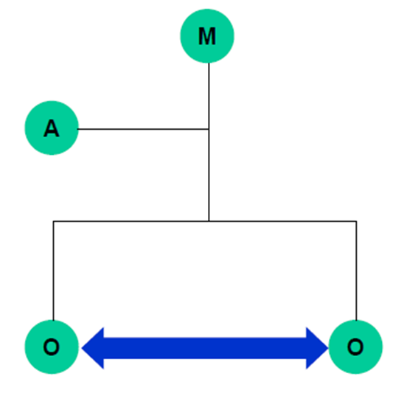
I 5 meccanismi di coordinamento di Mintzberg
ADATTAMENTO RECIPROCO
Aziende molto piccole
Un tandem
Il lavoro è coordinato tramite la comunicazione informale ed il controllo del lavoro resta nelle mani degli stessi esecutori
Il successo dipende da team di specialisti che si adattano l’uno all’altra procedendo su una rotta non tracciata esattamente come le persone su un gommone da rafting lungo le rapide di un torrente
M: manager
A: analisti
O: operatori

Slide 9
I 5 meccanismi di coordinamento di Mintzberg
SUPERVISIONE DIRETTA (GERARCHIA)
Aziende media dimensione
Modello militare
Il coordinamento viene realizzato attraverso una persona che assume la responsabilità del lavoro di altri dando loro ordini e controllando le loro azioni
L’organizzazione cresce ed è necessario che qualcuno assuma la responsabilità per tutti gli altri per
Pianificare
Allocare risorse
Addestrare
Controllare
Come in una squadra di calcio dove i giocatori sono suddivisi per ruolo (portieri, difensori, attaccanti). L’adattamento reciproco non è sufficiente a coordinare il gioco così viene nominato un capitano per coordinare la tattica sul campo
M: manager
A: analisti
O: operatori

Slide 10
I 5 meccanismi di coordinamento di Mintzberg
STANDARDIZZAZIONE DEI PROCESSI DI LAVORO
Catena di montaggio
Equipe chirurgica
La standardizzazione consegue il coordinamento attraverso la predeterminazione degli standard di riferimento
Le modalità di esecuzione del lavoro sono programmate ed i processi diventano routinari
I processi standard consentono l’automazione e richiedono una limitata supervisione. Il coordinamento è demandato al “sistema” ed al controllo di gestione
M: manager
A: analisti
O: operatori

Slide 11
I 5 meccanismi di coordinamento di Mintzberg
STANDARDIZZAZIONE DEI RISULTATI
Quando i risultati sono predefiniti l’adattamento tra le varie attività è predeterminato e può essere monitorato
I risultati del lavoro possono essere specificati da parametri dimensionali, rapporti di conversione, profittabilità e indicatori di costo tempo
Ad un tassista non si deve dire come guidare o che strada percorrere, ma solo l’indirizzo. E’ scontato che il tassista non si perda e che ci permetta di giungere in tempo alla destinazione desiderata al prezzo atteso
STANDARDIZZAZIONE DELLE PROFESSIONALITA’
Alcune attività non possono essere facilmente standardizzate né nei processi né nei risultati come ad esempio ciò che stiamo facendo ora: l’insegnamento In questi casi il controllo avviene attraverso la formazione e la condivisione di valori e di standard etici
E’ il caso di un amministratore di un ospedale: non è per lui possibile supervedere tecnicamente e dare direttive ai medici ed ai chirurghi
Gli skills e la conoscenza sono standardizzati attraverso la formazione prima o dopo l’assunzione. Le organizzazioni moderne investono in Formazione Continua, così che politiche, regole, valori e modi in cui le professionalità sono applicate siano condivisi

Slide 12
… SECONDO CERTE NORME …
Trade-off tra formalizzazione/standardizzazione tramite la definizione di procedure scritte e lasciare lo svolgimento delle attività guidato da prassi e ancor più dall’autonomia decisionale dell’interessato
Procedure: regole di comportamento operativo formalizzate, spesso raccolte in «manuali di procedure»
Prassi: procedure non formalizzate dettate dall’esperienza
La formulazione di norme/procedure operative permette di:
Eliminare la necessità di trattare ogni situazione come nuova
Assicurare stabilità per l’esecuzione dei compiti
Garantire la sostituibilità del personale nel tempo e nei luoghi

Slide 13
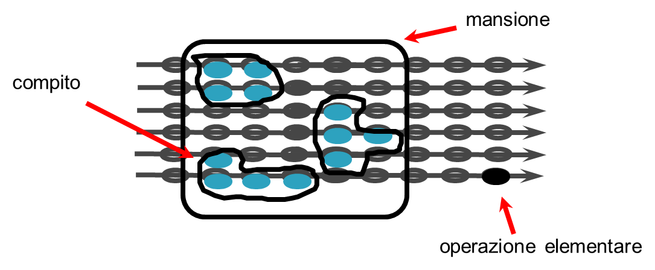
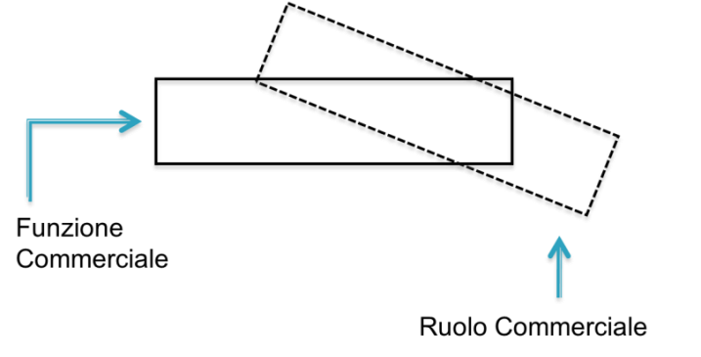
… STABILENDO A TAL FINE DEI RUOLI …
Compito: insieme di attività o operazioni necessariamente collegate in funzione di proprietà/capacità del lavoro umano e tecnica impiegata
Mansione o lavoro: l’insieme dei compiti assegnabili ad una posizione (che può essere ricoperta da una persona)
Funzione: insieme di lavori, complesso di attività, omogenee sotto il profilo tecnico, che con altre concorrono al raggiungimento degli obiettivi di un’organizzazione (R&S, Amministrazione, produzione, ecc.).
Ad ogni funzione viene associato un ruolo organizzativo, ossia l’insieme delle aspettative di comportamento nei confronti di una persona in riferimento agli obiettivi dell’organizzazione. Nel concetto di “ruolo organizzativo” dunque la funzione tende a personalizzarsi
Notes:
Secondo la classificazione adottata dal Bureau Internationale du Travail (BIT), l'unità elementare del processo di divisione del lavoro (e quindi di una struttura organizzativa) è costituita dal compito. Sempre secondo il BIT, compito e mansione sono sinonimi anche se, nella prassi, in alcuni casi per mansione si intende un insieme di compiti.
Quando più persone svolgono uno stesso lavoro (sempre secondo lo schema adottato dal BIT), la struttura verrà articolata in posti o posizioni di lavoro.
Un insieme di lavori costituisce la funzione ed il ruolo organizzativo ad essa associato.

Slide 14
… COLLEGATI IN MODO GERARCHICO …
Sottoinsiemi di posizioni/ruoli possono essere raggruppati, secondo ben determinati criteri, in distinte unità organizzative.
Necessario definire:
Relazioni di riferimento formale: livelli gerarchici e “span of control”
Criteri di aggregazione
Orientati agli input (per economie di scala o esperienza)
Orientati agli output (per facilitare coordinamento)
Meccanismi di collegamento tra unità
Alle unità organizzative viene assegnato un insieme di compiti:
Attribuibili in modo relativamente stabile
Interrelati tra loro
Sufficientemente autonomi e misurabili
Organigramma: rappresentazione grafica che riporta la denominazione degli organi e le relazioni gerarchiche che intercorrono tra essi.
Notes:
Alcuni criteri di aggregazione:
In base alla loro similarità: creazione di unità specifiche, o funzionali, incaricate di eseguire solo alcune delle fasi che compongono un processo aziendale
In base alla relativa interdipendenza: conduce alla creazione di unità di business, o divisionali, o di mercato, che eseguono tutte le fasi e tutte le attività relative ad un determinato processo aziendale. Ha il vantaggio di ridurre le esigenze di coordinamento
Autorità: il potere di un individuo, riconosciuto in riferimento alla sua posizione, di prendere decisioni che gli altri devono seguire/eseguire
Responsabilità: l’impegno, dato dalla posizione formale ricoperta nell’organizzazione, di realizzare gli obiettivi assegnati
Potere: la capacità di influenzare in modo stabile il comportamento di una persona o di un gruppo, ad es. attraverso il controllo delle fonti di incertezza, e quindi attraverso la prevedibilità del comportamento richiesto

Slide 15
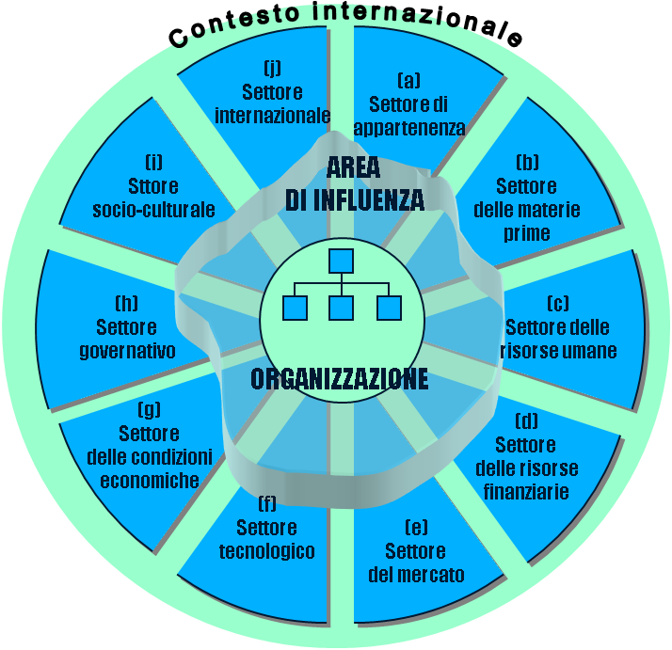
… IN RAPPORTO DINAMICO CON L’AMBIENTE ESTERNO
(a) Concorrenti, dimensione
del settore e competività,
settori collegati
(b) Fornitori, produttori,
beni immobili, servizi
(c) Mercato del lavoro,
agenzie di collocamento,
università, scuole di
formazione, dipendenti
in altre aziende,
sindacalizzazione
(d) Mercati azionari,
banche, risparmi
e prestiti,
investitori privati
(e) Consumatori, clienti,
potenziali utilizzatori
di prodotti e servizi
(f) Tecniche di produzione,
conoscenze scientifiche,
computer, information technology,
e-commerce
(g) Recessione, tasso di
disoccupazione,
tasso di inflazione, tasso di
investimento,parametri
economici, crescita
(h) Città, Stato, leggi
e regolamenti,
tasse, servizi, sistema
giudiziario,
meccanismi giuridici
(i) Età, valori,
convinzioni,
educazione, religione,
etica del lavoro,
movimenti dei
consumatori ed ecologisti
(j) Competizione e
acquisizioni da parte di
aziende straniere, ingresso
in mercati esteri, dogane,
regolamentazioni,tassi di cambio

